Slide 1
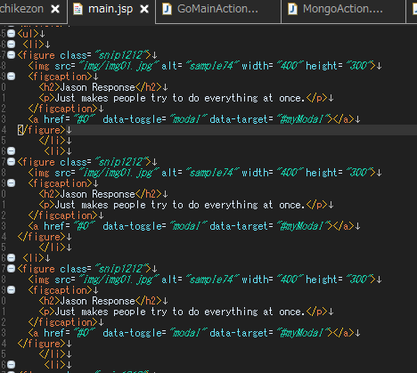
案件番号-0023 main.jsp記述の簡潔化
①main.jspの商品表示や、モーダル部分の記述が商品毎にあるので、itaratorを使い１つにまとめる。

